Slide 1


Slide 2







Tabla de contenido
Contexto
Componentes
Focalización
Equipo Humano
Cronograma
Convocatorias DPI
CONVENIO INTERADMINISTRATIVO NÚMERO 277 DE 2019 SUSCRITO ENTRE EL MINISTERIO DE EDUCACIÓN NACIONAL Y EL INSTITUTO COLOMBIANO DE CRÉDITO EDUCATIVO Y ESTUDIOS TÉCNICOS EN EL EXTERIOR "MARIANO OSPINA PÉREZ” - ICETEX.

Slide 3

DISEÑAR E IMPLEMENTAR UN PROCESO DE FORTALECIMIENTO DE CAPACIDADES PARA DOCENTES DEL CICLO 2 DE EDUCACIÓN INICIAL, ORIENTADO A MEJORAR EL ACCESO Y LA PERMANENCIA EDUCATIVA DE NIÑAS Y NIÑOS EN TERRITORIOS RURALES Y DISPERSOS
DIRECCIÓN DE PRIMERA INFANCIA
2025

Slide 4


Contexto
METAS
FONDO 277
INICIO DE EJECUCIÓN
Ampliación de Cobertura en el segundo ciclo de la educación Inicial en el marco de la Universalización de la Educación Inicial
Infancia feliz y protegida
PND
- Priorización a la primera infancia, contextos rurales, discapacidad, víctimas de conflicto armado, poblaciones históricamente segregadas
Se enmarca:
En la implementación de modelos / Estrategias educativas flexibles
Énfasis en población vulnerable, ruralidad
Y víctimas del conflicto Armado
Los libertadores Grupo 1
UPTC – Grupo 2
U Ibagué – Grupo 3
Simón Bolívar – Grupo 4

Slide 5
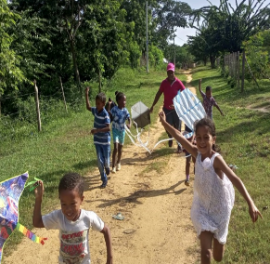
Componentes
Busca garantizar el acceso y la permanencia educativa de niñas y niños en territorios rurales y dispersos mediante esquemas educativos ajustados a sus contextos mediante estrategias pedagógicas itinerantes y comunitarias que incluyen experiencias en aula, hogar y comunidad.
Dotación de recursos educativos adaptados a las características culturales y geográficas de las regiones e identificación de prácticas de soberanía alimentaria.
ATENCIÓN EDUCATIVA
GESTIÓN INSTITUCIONAL Y TERRITORIAL
Armonización de los Proyectos Educativos Institucionales y Comunitarios (PEI/PEC),
Integración de enfoques territoriales, diversidad cultural e inclusión.
Fortalecimiento de capacidades de las Secretarías de Educación y las Establecimientos educativos para garantizar una atención integral a niñas y niños en la ruralidad.
Fortalecer a los docentes a través de procesos de formación situados y colectivos pedagógicos con estrategias acordes con las particularidades culturales de los territorios que enriquezcan la práctica educativa mediante el diseño de ambientes pedagógicos que promuevan interacciones significativas y aprendizajes pertinentes.
GESTIÓN DE CONOCIMIENTO
Documentación de aprendizajes, buenas prácticas y lecciones derivadas del proceso de implementación.
Informes que incluyan logros, desafíos y recomendaciones, contribuyendo a la sostenibilidad del proyecto y a la mejora continua de las estrategias educativas en contextos rurales.
DESARROLLO DE CAPACIDADES

Slide 6

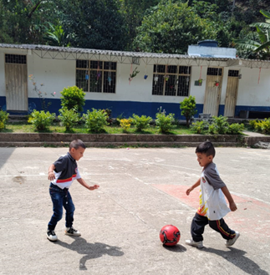
Componente 1
ATENCIÓN EDUCATIVA
NIÑAS Y NIÑOS DE TERRITORIOS RURALES Y RURALES DISPERSOS, IDENTIFICADOS SIN OFERTA EN EL SEGUNDO CICLO DE LA EDUCACIÓN INICIAL
Experiencias pedagógicas
Soberanía Alimentaria
Dotación Pedagógica
ITINERANCIA
Ruralidad y Ruralidad Dispersa.
Niñas y Niños 3 a 6 años.
Priorizar segundo ciclo de la EI (tres grados de preescolar).
NIÑAS Y NIÑOS IDENTIFICADOS SIN OFERTA EN EL SEGUNDO CICLO DE LA EDUCACIÓN INICIAL
Quienes por las características de sus territorios no logran acceder a la oferta regular de servicios educativos, principalmente por las distancias que deben recorrer para llegar a una sede educativa.
AULA
Niñas y Niños 3 a 6 años.
Aula multigrado o en grupos.
Priorizar segundo ciclo de la EI (tres grados de preescolar).

Slide 7
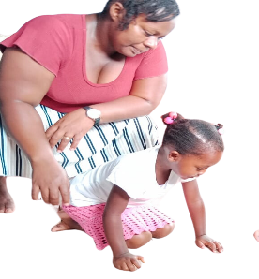
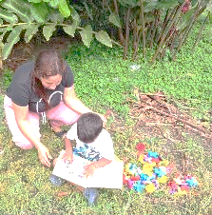
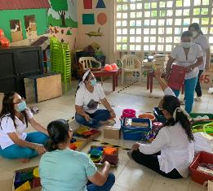




Componente 1
ATENCIÓN EDUCATIVA
Experiencias
en el hogar
Propuesta por el Maestro/Maestra entre experiencias individuales
Experiencias
Pedagógicas Individuales
Caracterización de las niñas y los niños que acompañará.
Realiza la planeación pedagógica en el marco de los referentes técnicos para la educación inicial en el marco de la atención integral.
Diseña recursos y herramientas pedagógicas pertinentes a la población y condiciones del contexto.
Realiza la programación de los acompañamientos a las niñas y los niños y la da a conocer al directivo docente.
Metodológicamente considera cuatro estrategias para el trabajo con las niñas, niños, familias y comunidades, que pueden tener lugar en los Espacios de Experiencias, los hogares u otros escenarios comunitarios.
Acoger, Contextualizar, vivir la experiencia y conversar lo vivido / Orientar a la familia.
Experiencias Pedagógicas
entre pares
Experiencias con familias y comunidades
Elementos del contexto

Slide 8

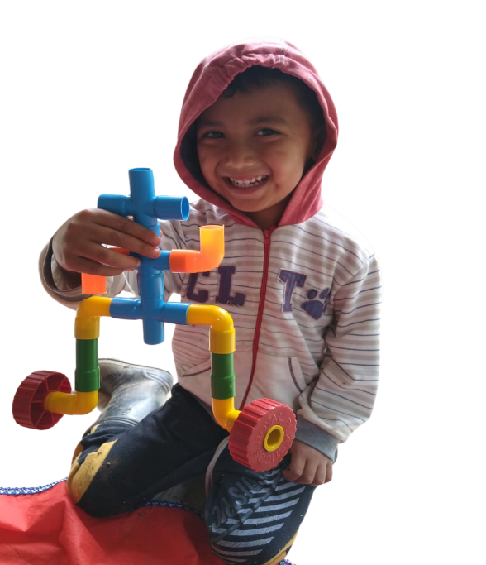
Dotación Pedagógica
La dotación pedagógica busca:
Enriquecer las experiencias educativas en territorios rurales mediante la provisión de recursos adaptados a las particularidades culturales y geográficas de cada comunidad.
Recursos y materiales, que promuevan el juego, la exploración y la creatividad.
Recursos y materiales pertinentes, inclusivos que fortalezcan el aprendizaje y la identidad cultural de niñas y niños.
Prioriza el uso de elementos locales y sostenibles.
Incluye kits individuales para el hogar, para el aula y para los encuentros/Espacios comunitarios.
La distribución se realiza en coordinación con las Secretarías de Educación y el Ministerio de Educación Nacional
Componente 1
ATENCIÓN EDUCATIVA

Slide 9
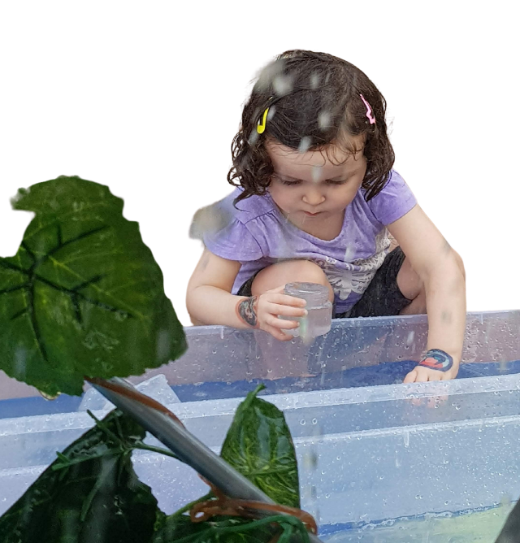
Soberanía Alimentaria
Identificar y acompañar al menos dos experiencias por entidad territorial, en la cual se reconozcan e impulsen prácticas de soberanía alimentaria. por ejemplo:
Prácticas alimentarias propias.
Rescate de gastronomía tradicional o memoria alimentaria.
Prácticas de producción de alimentos para autoconsumo o sistemas de intercambio entre las familias y comunidades.
Prácticas de cuidado de la tierra y del agua.
Asimismo, se debe integrar con la promoción de hábitos saludables que incluyan prácticas alimentarias pertinentes y saludables desde los saberes, conocimientos, prácticas y culturas propias de las comunidades.
Componente 1
ATENCIÓN EDUCATIVA
Componente 1
ATENCIÓN EDUCATIVA

Slide 10

Componente 2
DESARROLLO DE CAPACIDADES
Diseño de Ambientes Pedagógicos
Transforma los espacios de aprendizaje en ambientes ricos y diversos, adaptados a los contextos culturales y naturales de las comunidades rurales.
Acompañamiento Pedagógico Situado
Profesionales especializados realizan un acompañamiento cercano a los docentes en sus contextos específicos.
Colectivos Pedagógicos
Formación y Certificación de Docentes
Promueven espacios de reflexión y construcción colectiva entre docentes para diseñar propuestas pedagógicas pertinentes y contextuales.
Los docentes participan en ciclos de formación con un enfoque en la práctica pedagógica y la gestión escolar, completando un mínimo de 40 horas de aprendizaje teórico-práctico.
Estrategias Pedagógicas
Comprende el desarrollo de prácticas educativas basadas en la realidad territorial, integrando experiencias en aula, en el hogar y en comunidad.
Ciclos de formación

Slide 11
Componente 2
CICLOS DE FORMACIÓN
1 al mes
Presencial / 4 Horas
1 al mes
Presencial / 4 Horas
Trabajo autónomo
Taller de profundización
1 al mes
Presencial / 4 Horas
Acompañamiento en campo
Acompañamiento permanente
Permanente / Multimodal

Slide 12
Ciclos de formación para el desarrollo de capacidades
Propuestas pedagógicas
para la educación inicial en
territorios rurales
Vida cotidiana e interacciones
Juego, literatura, exploración del medio y expresiones artísticas
Reconocer el sentido y las características de cada una de las experiencias pedagógicas.
Diseña y consolida propuestas pedagógicas pertinentes que potencien el desarrollo y aprendizaje de las niñas y los niños.
Brinda orientaciones y herramientas para la vinculación de las familias y comunidades en el proceso educativo a partir del reconocimiento y potenciamiento de sus saberes, experiencias, cosmogonías y características sociales y culturales.
Reconocer la importancia de la vida cotidiana y de las interacciones en contextos rurales y en la organización de la práctica pedagógica.
Promueve la participación de la familia y la comunidad.
Dinamiza acciones de acompañamiento a los momentos de alimentación escolar que favorezcan la atención integral con pertinencia y oportunidad a niñas y niños en la ruralidad.
Reconocer, en articulación con las familias y comunidades, el juego, la literatura, la exploración del medio y las expresiones artísticas como actividades rectoras que en sí mismas potencian el desarrollo y el aprendizaje de niñas y niños.
Promueve el diseño de experiencias pedagógicas que contribuyan a la construcción de su identidad y al disfrute, valoración y respeto por la diversidad propia de su cultura.
Componente 2
DESARROLLO DE CAPACIDADES

Slide 13
Ciclos de formación para el desarrollo de capacidades
Familias y comunidades
Lineamientos y Estrategias Educativas para las Ruralidades en Colombia
Armonización
Curricular
Diversidad
Enriquecer la práctica pedagógica desde el acervo social, cultural y territorial de las familias y comunidades.
Promueven experiencias que reconozcan, valoren y respeten sus saberes, usos, costumbres y prácticas.
Reconoce y exalta a la familia y comunidad como actores claves en la promoción del desarrollo y aprendizaje de las niñas y los niños.
Enriquecer la práctica pedagógica a través de los recursos y herramientas para el trabajo con niñas y niños.
Favorece la armonización y articulación entre los procesos de desarrollo y aprendizaje que se potencian en el ciclo de educación inicial en los grados prejardín, jardín y transición para aportar en la consolidación de propuestas pedagógicas y curriculares pertinentes.
Identificar las estrategias pedagógicas que se desarrollan en coherencia con la atención educativa para la diversidad.
Invita al diseño de experiencias que apunten al cierre de brechas en la educación inicial en diferentes territorios.
Reconoce e incorpora saberes, conocimientos y prácticas de las comunidades étnicas, campesinas y rurales desde un enfoque cultural, territorial y poblacional.
Conlleva a la armonización y articulación entre los procesos de desarrollo y aprendizaje que se potencian en la educación inicial y deben continuar en la básica primaria, para aportar en la consolidación de propuestas pedagógicas y curriculares pertinentes.
Componente 2
DESARROLLO DE CAPACIDADES

Slide 14
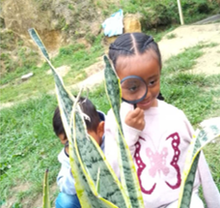
Conformación, impulso, consolidación y fortalecimiento de colectivos pedagógicos
Los colectivos pedagógicos para la educación inicial son entendidos como el conjunto de personas del talento humano de educación inicial involucrados en los procesos pedagógicos, así como otros actores, principalmente líderes o lideresas con conocimientos, prácticas y pedagogías propias, que se organizan en función de fortalecer y resignificar sus prácticas pedagógicas y reivindicar su rol como sujetos políticos y de saber, en especial de las maestras y los maestros de educación inicial y su carácter, es voluntario.
Promover la participación
Acompañamiento y priorización en el diplomado propuesto como valor agregado (listados de asistencia de participantes).
En los casos donde se conforme el colectivo pedagógico, deberá realizarse un documento que dé cuenta de la formalización.
EXISTENTES
CONFORMACIÓN

Slide 15
Componente 3
GESTIÓN INSTITUCIONAL Y TERRITORIAL
TERRITORIAL
Mesas Territoriales
INSTITUCIONAL
Fortalecimiento Institucional de las Secretarías de Educación
Se trabaja con las Secretarías de Educación para promover la apropiación de estrategias educativas integrales, fortaleciendo su capacidad de liderazgo y articulación intersectorial para garantizar la atención a la primera infancia en contextos rurales.
Articulación Intersectorial
Fomenta la colaboración entre sectores como salud, bienestar social y educación para garantizar una atención integral a niñas, niños y sus familias, atendiendo las necesidades específicas de los territorios rurales.
Coordinación con la Comunidad
Se promueve el diálogo con familias, comunidades y actores locales para garantizar que las estrategias educativas estén alineadas con las prácticas culturales, tradiciones y necesidades de cada territorio, fortaleciendo el tejido social.
Gestión de Riesgos
Identifica y aborda desafíos específicos, como riesgos ambientales o de seguridad, que puedan afectar la implementación del proyecto. Se diseñan planes de contingencia en colaboración con las Secretarías de Educación y otros actores relevantes.
Proyectos Educativos Institucionales o Proyectos Educativos Comunitarios - Armonización Sentido de la Educación Inicial
Poner en diálogo las apuestas pedagógicas y curriculares de los establecimientos educativos con lo definido en los referentes técnicos de la educación inicial y los referentes de calidad – Articulación procesos Macro regiones.
Estrategia de Acogida, bienestar y permanencia desde la Educación inicial
Disponer todo lo necesario para garantizar el acceso y la participación de las niñas y los niños.
Fortalecimiento comunitario
construir con las comunidades, identificar las prácticas, costumbres, ideales en cada entorno y potencializar el desarrollo y el aprendizaje de las niñas y los niños.

Slide 16
Componente 4
GESTIÓN DE CONOCIMIENTO
Documentación de Buenas Prácticas
Análisis de Logros y Desafíos
Informes de Resultados
Recomendaciones para la Sostenibilidad
Producción de Materiales Técnicos
Registra experiencias exitosas en la implementación de los componentes del proyecto, destacando enfoques innovadores y culturalmente pertinentes que puedan ser replicados en otros territorios.
Análisis detallado de los avances alcanzados, identificando las barreras y retos encontrados en el proceso para desarrollar estrategias de mejora y recomendaciones adaptadas a cada contexto.
Se elaboran informes periódicos que incluyen análisis técnicos, financieros y operativos, proporcionando una visión integral de los impactos y resultados del proyecto en cada territorio.
Identifica las acciones clave necesarias para garantizar la continuidad y el impacto a largo plazo de las estrategias implementadas, promoviendo la integración de estas prácticas en las políticas locales y nacionales.
Construcción de recursos como guías, infografías y videos que sintetizan los aprendizajes del proyecto, facilitando su uso como herramientas pedagógicas y de gestión para los actores involucrados en la educación rural.

Slide 17
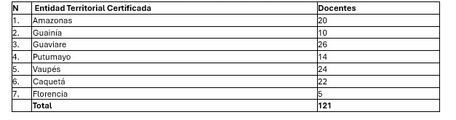
FOCALIZACIÓN
1
GRUPO 1
121 maestras y maestros atendiendo a
960 niñas y niños

Slide 18
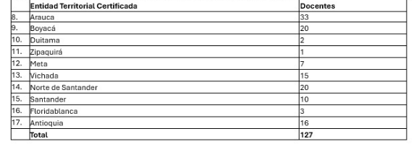
FOCALIZACIÓN
2
GRUPO 2
127 docentes atendiendo a
1524 niñas y niños.

Slide 19
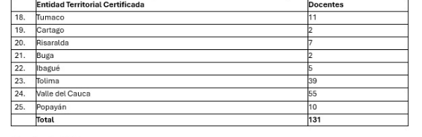
FOCALIZACIÓN
GRUPO 3
3
131 docentes atendiendo a
1.632 niñas y niños.

Slide 20
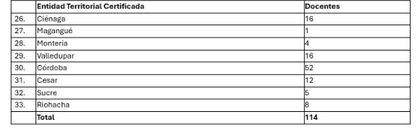
FOCALIZACIÓN
GRUPO 4
114 docentes atendiendo a
1368 niñas y niños
4
GRUPO 4

Slide 21
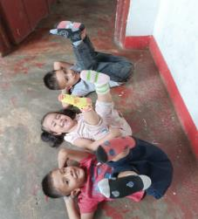
EQUIPO HUMANO
1
G1: 11
G2: 11
G3: 14
G4: 13
Profesionales de acompañamiento pedagógico
Coordinador General
1
Profesional en educación intercultural y propia
Apoyo pedagógico
G1: 2
G2: 2
G3: 2
G4: 2
1
Profesional de movilización comunitario
Profesional Administrativo financiero
1
1
Auxiliar Sistemas de información y bases de datos, gestión documental y apoyo logístico

Slide 22
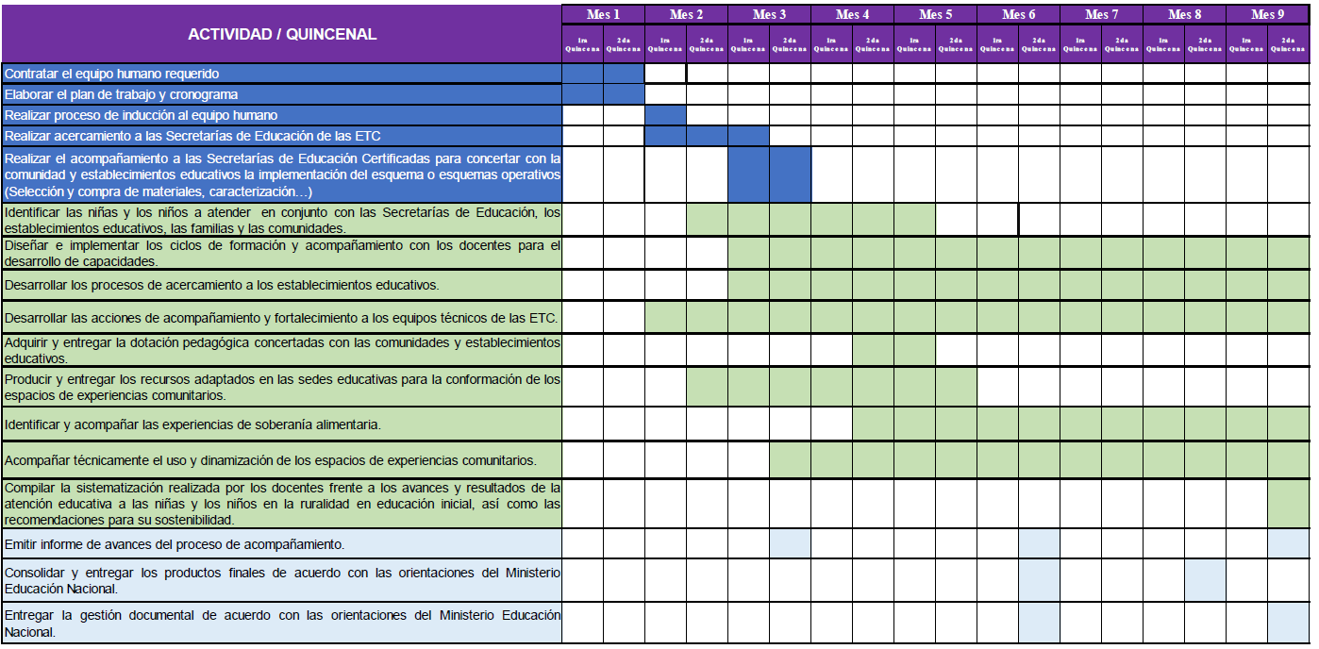
CRONOGRAMA

Slide 23


